Slide 1
Medida Provisória n° 687/2015: Considerações do CADE/MJ
Luiz A. Esteves
(Economista-Chefe)
01 de Outubro de 2015

Slide 2
Sumário
Motivação
Fontes de Receitas do CADE
Aplicações das Receitas do CADE
O Problema da Defasagem Monetária
A Trajetória das Receitas
Os Critérios para a Majoração da Taxa
A Previsão Orçamentária com MP
Conclusões

Slide 3
Motivação
LEI Nº 12.529, DE 30 DE NOVEMBRO DE 2011.
Art. 23. Ficam instituídas as taxas processuais sobre os processos de competência do Cade, no valor de R$ 45.000,00 (quarenta e cinco mil reais), que têm como fato gerador a apresentação dos atos previstos no art. 88 desta Lei e no valor de R$ 15.000,00 (quinze mil reais) para processos que têm como fato gerador a apresentação de consultas de que trata o § 4o do art. 9o desta Lei.
O valor atual da taxa não é alterado desde que foi estabelecido pela Medida Provisória nº 2.055-3, de 9 de novembro de 2000, que passou a vigorar a partir de 1º de janeiro de 2001.

Slide 4
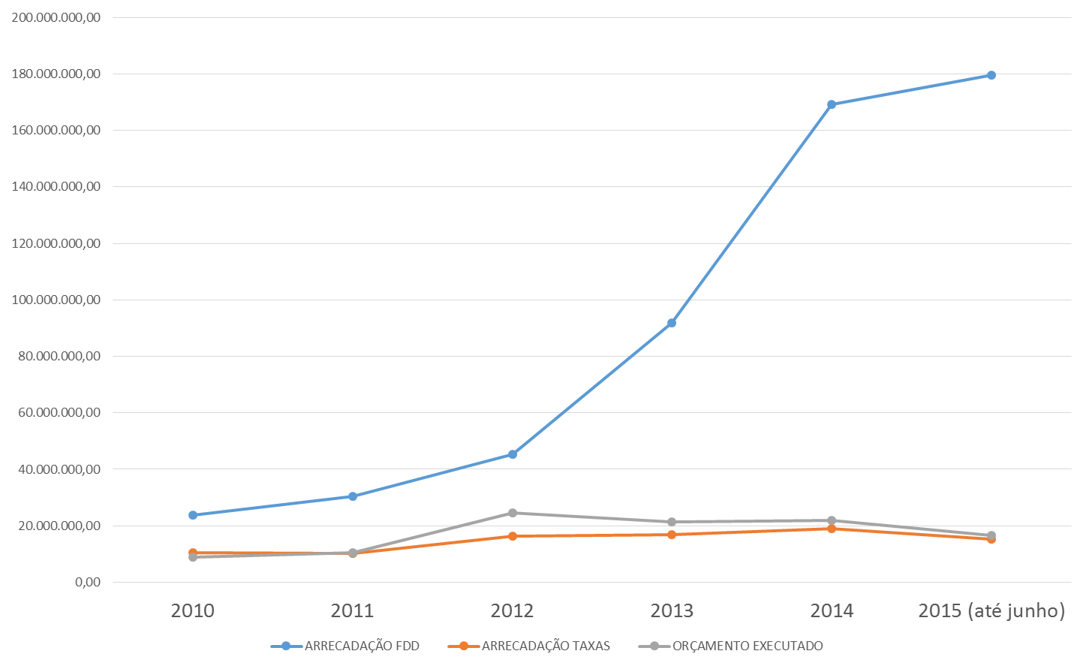
Fontes de Receitas do CADE

Slide 5
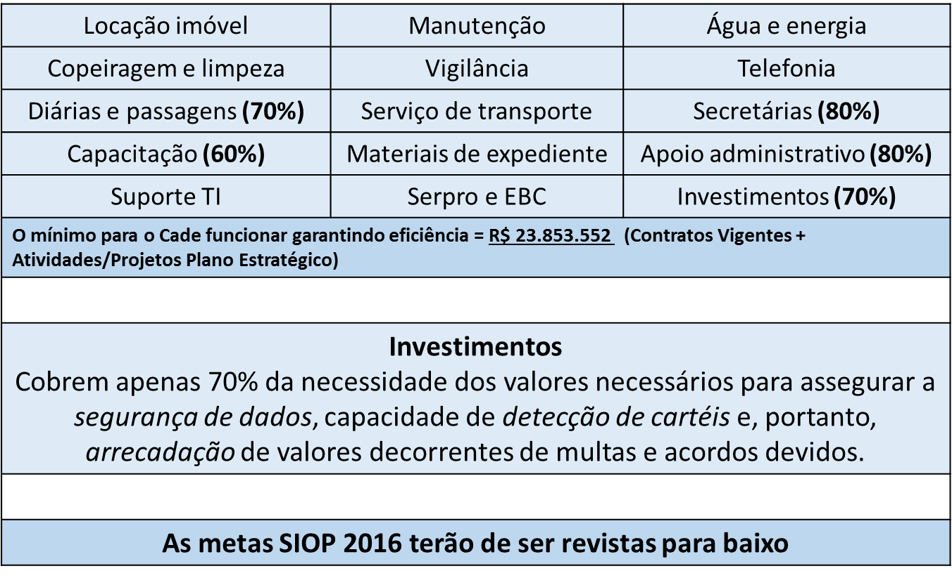
Aplicações das Receitas do CADE

Slide 6
O Problema da Defasagem Monetária
O valor atual da taxa não é alterado desde que foi estabelecido pela Medida Provisória nº 2.055-3, de 9 de novembro de 2000, que passou a vigorar a partir de 1º de janeiro de 2001.

Slide 7
A Trajetória das Receitas
A defasagem desse valor é agravada pela queda do número de atos de concentração submetidos à análise do Cade, o que reduziu significativamente o montante arrecadado.
Essa queda é resultante de diversos fatores:
A Portaria Interministerial nº 994, de 30 de maio de 2012 elevou o patamar mínimo de faturamento bruto anual para submissão obrigatória de R$ 400 mil para R$ 750 mil;
Edição de normas infralegais pelo Cade. Essas normas foram editadas com o propósito de aumentar a segurança jurídica para os administrados, disciplinando as hipóteses de notificação de algumas novas espécies de atos de concentração previstas na Lei nº 12.529/2011, o que reduziu expressivamente os casos de operações submetidas indevidamente à análise do Cade.

Slide 8
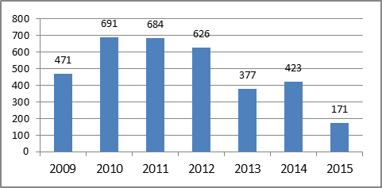
A Trajetória das Receitas
(Quantidade de AC notificados por ano)

Slide 9
Os Critérios para a Majoração da Taxa
Taxa para atos de concentração passa de R$ 45 mil para R$ 85 mil (elevação de 88%);
A atualização monetária dos R$ 45 mil pelo IPC-A desde janeiro/2001 elevaria a taxa para R$ 115 mil (elevação de 155%);
Manter um orçamento de R$ 25 milhões blindados da inflação (4,5% ao ano) para os próximos 10 anos elevaria a taxa para R$ 90 mil;
Atualizar a relação entre o faturamento mínimo para notificação e o valor da taxa elevaria a mesma para R$ 85 mil;
Comparação com as taxas cobradas por outras autoridades antitruste;
Buscar uma atualização focada nos projetos futuros do CADE;

Slide 10
A Previsão Orçamentária com a MP
Com o valor de taxa de R$ 85 mil, nossa previsão de receita é de aproximadamente R$ 30 milhões/ano;
Atualmente necessitamos de R$ 24 milhões/ano;
Supondo que a inflação futura não ultrapasse sistematicamente o topo da meta de inflação, temos segurança de que o próximo Presidente do CADE (mandato de maio/2016-maio/2020) não encontrará dificuldades de caixa e disporá de recursos para investimentos que possam aumentar a produtividade do órgão;

Slide 11
Conclusões
O CADE necessita de um montante de R$ 24 milhões/ano para o funcionamento adequado do órgão. Contudo, recursos adicionais para investimentos em inteligência e qualificação são necessários;
Tais investimentos garantiram que o CADE aumentasse em 10 vezes o valor recolhido com multas decorrentes de condutas anticompetitivas (entre os anos de 2010 e 2015). Contudo, tais valores são destinados ao Fundo de Direitos Difusos (FDD);
Os recolhimentos que são convertidos para o orçamento do CADE são provenientes dos atos de concentração, que tem apresentado trajetória declinante;
Na interpretação do CADE, a atualização dos valores das taxas de atos de concentração é amplamente justificada, principalmente quando avaliamos a estratégia de atuação e os projetos futuros do órgão;

